Slide 1

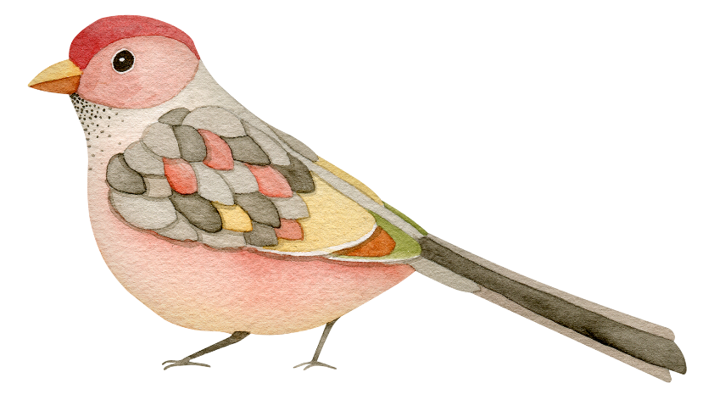

SPRINGFLOWERSPRINGFLOWER
——小说的结构——
牲畜林
【意大利】卡尔维诺

Slide 2

01
理解小说的主题
目标
02
理解小说的“延迟”
03
小说创作的结构

Slide 3
阅读作品，概述故事，思考主题。

Slide 4

一篇寓言式童话般的小说：
农民朱阿的小母牛把一个德国兵引入众多牲畜藏身的密林之中，德国兵像猴子掰玉米一样，不断地放下这个牲畜，去抓另一个。
而朱阿举着猎枪不敢开枪，生怕误伤了牲畜。等他终于鼓起勇气开枪时，也只是打中了德国兵手中的鸡。
最终，德国兵是在和野猫的厮打中滚下石崖。

Slide 5
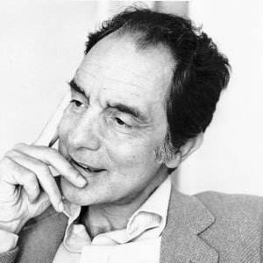
伊泰洛·卡尔维诺：
1923年生于古巴哈瓦那附近，父亲是园艺师，母亲是植物学家，自幼与大自然结下了不解之缘，因此他的作品始终富有寓言式童话般的色彩。
卡尔维诺是“一只脚跨进幻想世界，另一只脚留在客观现实之中”的作家。
代表作品：《丰巢小径》《祖先三部曲》《宇宙奇趣》《看不见的城市》《意大利童话》

Slide 6
小说的主题：
牲畜林：
大自然生机勃勃，富有生命力，有净化能力，经过一番洗礼，让生活回归本来平静的模样，给人们以希望。
野猫：
算是人们的敌人。最终善良的人没有粘上杀人的鲜血，而是让邪恶与邪恶同归于尽，寄托了作者的某种理想。
“简直像诺亚方舟一样”
“凶恶”“偷鸡吃”

Slide 7
小说的主题：
【小结】
小说中，农民朱阿在密林中试图从一名德国兵手中拯救一只只牲畜，发生了一系列啼笑皆非的故事。
作者通过这些故事，讽刺法西斯战争的残酷、荒谬，以此还表现人们对战胜法西斯的乐观精神。

Slide 8
再读作品，从写作的角度鉴赏小说。

Slide 9
卡尔维诺《未来千年文学备案录》：
“我的写作方法一直涉及减少沉重。”

Slide 10
卡尔维诺：文学创作的“轻”
“我写了四十年小说，探索各种道路。可以这样来定义：我的工作常常是为了减轻分量，有时尽力减轻人物的分量，有时尽量减轻天体的分量，有时尽力减轻城市的分量，首先是尽力减轻小说结构与语言的分量。”
01
03
04

Slide 11
《牲畜林》语言之“轻”：
但最高兴的还莫过于骡子，总算有这么一次可以不负重地走路，而且还能边走边啃树皮。猪专拱地，结果长鼻子上扎满了栗子壳。母鸡栖息在树上，可把松鼠吓坏了。
难道这只鸡有魔法，会在手中自我爆炸，自我消耗？
——短句居多，语调活泼轻松

Slide 12
《牲畜林》情节之“轻”：
“花大姐”将德国兵带至密林，一起迷了路，最后还逃跑了。
农民朱阿遇到德国兵，自己恰巧有一杆猎枪，还有子弹袋。
每一种被德国兵抓到手的家畜最后都逃走了，除了那“只光秃秃没剩几根毛”的鸡。
……
——充满笑料、戏剧化的情节设计：大多符合人们期
待的方向，让人感觉轻松、愉悦

Slide 13
《牲畜林》人物形象之“轻”：
朱阿：
矮胖、俗气、贫穷的农民；枪法极烂；年纪不轻、没结婚、怯懦、腼腆的单身汉。——穿着、动作、神态都像是小丑
德国兵：
农民模样；穿着不合身的制服；拿着与身高等长的破枪；凶狠贪婪；动作笨拙。——穿着、动作都像小丑
——小丑式的人物：丑陋愚笨，增添喜剧效果

Slide 14
《牲畜林》结构之“轻”：
每一次朱阿举起枪准备射击时，总有人跳出来阻拦，数数总共有几次？
——六次：即让“胜利”这个结局“延迟”了六次
1.“天哪，如果我打死了德国兵，遇难的却是‘花大姐’，怎么办？”
2.“朱阿，请你瞄准点。要是把我们的猪打死了，我们就什么也没有了。”
3.“朱阿，不要杀死我的小羊……你瞄准点。”
4.“朱阿，”她说，“你听我说……我就割断你的脖子。”
5.“朱阿，别打死我的兔子，反正德国人已经把它拿走了。”
6.“朱阿，德国人拿走了我的鸡……你要是把鸡再打死，那我就更伤心了。”

Slide 15
《牲畜林》结构之“轻”：
这六次延迟的描写是完全重复吗？
1.对于朱阿开枪的犹豫和颤抖：
第1次：用较多笔墨直接描写。（P74第1-5段）
第2次：
第3次：
第4次：
第5次：
第6次：
“猎枪又跳起了塔兰泰拉舞”
——拟人
“连扳机在什么地方也不知道了”
——夸张
“猎枪像肉的铁叉”
——比喻
省略。
“颤抖得更厉害了”
——比较

Slide 16

《牲畜林》结构之“轻”：
这六次延迟的描写是完全重复吗？
2.对于每一种被德国兵追赶的动物的出场方式：
都不一样，都结合了动物本身的习性来设计的。
3.对于每一种出场的动物的主人的特征：
都不一样，小孩、老牧羊人、胖姑娘、雀斑姑娘、最穷的老太婆
——细节极为丰富，极力避免重复，无冗余累赘之感

Slide 17
《牲畜林》结构之“轻”：“延迟”的妙处是什么？
层层推进的线性结构：设置障碍，有希望但又不至于快速实现。
1.使故事情节跌宕起伏；
2.人物形象在“延迟”中越来越完整清晰：朱阿内心的紧张感、德国兵笨拙的姿态、其他村民善良的模样，等等；
3.主题突显：战争的严酷性——各主人唯一的财产；
4.抓住读者的心理：想看到大团圆的结局，却一直没实现，不得不
继续读下去。

Slide 18
小说结构：
把一系列生活材料、人物、事件分轻重主次合理而匀称的加以组织和安排的过程，包括小说作品情节的处理、人物的配备、环境的安排以及整体的布置等。
从对中外小说创作的研究中,我们发现小说情节结构的基本类型有6种,即线状结构、网状结构、画面结构、象征结构、写实结构、散文结构。

Slide 19
小说结构还有哪些形式？
“容器”：作者怎么将故事情节、素材合理地安排在一起。
1.浓郁的情感；
2.生活的横断面；
3.心理时序；
……

